Slide 1
"Особенности решения различных типов задач " - задачи краеведческого, исторического содержания.
Переяслова Наталья Владимировна
МБОУ г. Астрахани «СОШ № 57»

Slide 2
Задачи краеведческого, исторического содержания формируют УУД:
Личностные:
историко-географический образ, включая представление о территории и границах России, знание основных исторических событий развития государственности и общества; знание истории и географии края, его достижений и культурных традиций; освоение общекультурного наследия России; гражданский патриотизм, любовь к Родине, чувство гордости за свою страну; уважение к истории, культурным и историческим памятникам; эмоционально положительное принятие своей этнической идентичности; устойчивый познавательный интерес.
Регулятивные:
определение цели;
составление плана действий
Познавательные
развитие икт –компетентности;
поиск и выделение необходимой информации

Slide 3
№ | Задача учебника | Творческое задание | Формируемые личностные УУД
1. | Высота Исаакиевского собора (г. Санкт-Петербург) равна 102 м, что на 21 м больше высоты колокольни Иван Великий на территории Московского Кремля. Высота колокольни Иван Великий на 24 м меньше высоты храма Христа Спасителя в Москве. Какова высота храма Христа Спасителя? | Используя данные задачи и её решения, составь свою задачу. | Уважение к истории, культурным и историческим памятникам
2. | Знаменитый университет Сорбона, находящийся в Париже, основан в 1215 г. он основан на 6 лет позже Кембриджского университета (Великобритания) и на 540 лет раньше Московского государственного университета им. М.В. Ломоносова. Определите год основания: 1) Кембриджского университета. 2) Московского государственного университета имени М.В. Ломоносова. Сколько лет исполняется в этом году Новосибирскому государственному университету, если Кембриджский университет основан раньше него на 750 лет. | Составь задачу, используя данные по истории основания четырех городов России (данные, найди в энциклопедиях или Интернет). | Расширенный поиск информации с использованием ресурсов библиотек и Интернета
3. | Общая площадь трёх крупнейших волжских водохранилищ Куйбышевского(1955 г.), Рыбинского (1941 г.) и Волгоградского(1958 г.) составляет 14197 км² . Площадь Волгоградского водохранилища на 1463 км² меньше площади Рыбинского и на 3383 км² меньше площади Куйбышевского водохранилища. Найдите площадь каждого водохранилища. | Используя данные задачи переформулируй и составь две задачи | Гражданский патриотизм, любовь к Родине, чувство гордости за свою страну

Slide 4
Типы деятельности |  | Пример | Формируемые УУД
Репродуктивный уровень | Переформулируй предложенную учителем задачу и реши её | Во время Русско-турецкой войны 1787-1791 гг. состоялось сражение при реки Рымник. 11 сентября 1789 года объединённое русско - австрийское войско под руководством Суворова разбило стотысячную турецкую армию. Численность войск под руководством Суворова составляла 25 % численности турецкой армии, а численность русских полков составляла 28 % численности русско-австрийского войска. Сколько русских воинов принимало участие в битве при Рымнике? | Анализировать и осмысливать текст задачи, переформулировать условие, извлекать необходимую информацию, моделировать условие, строить логическую цепочку рассуждений, оценивать полученный ответ, осуществлять самоконтроль проверяя ответ на соответствие условию; действовать по аналогии. Осваивать общекультурное наследие России.
Частично - поисковый уровень | По предложенным учителем данным составь задачу по алгоритму: 1. Проведи анализ данных. Найди отношения между величинами. 2. Придумай возможные вопросы. 3. Сформулируй задачу. 4. Реши задачу. Проверь условие на наличие лишних или недостающих данных. | 1) Даты основания городов Астрахань 1558 г., Москва 1147 г., Санкт-Петербург 1703 г. 2) В 1829 г. в Сальянскую опеку Астраханской области поступило 1095 бочек икры. Продали 1073 бочки за 377741,26 рублей. 3) В Тинакской грязелечебницы, располагавшейся в конце XIX в. на правом берегу Волги в 12 верстах от Астрахани в 1907 г. лечилось 520 человек, в 1908 г. из–за холерного времени – 393 человек. Из последнего числа жителей Астраханской губернии было всего 159 человек, остальные же прибыли из разных городов Российской Империи. | Действовать по алгоритму; осуществлять анализ данных с выделением существенных и несущественных признаков; осуществлять синтез как составление целого из частей; анализировать и осмысливать текст задачи, формулировать условие, извлекать необходимую информацию, моделировать условие; строить логическую цепочку рассуждений; критически оценивать полученный ответ; осуществлять самоконтроль проверяя ответ на соответствие условию. Осваивать общекультурное наследие России.
Творческий уровень | Найди исторические сведения и составь по ним задачу |  | Осуществлять поиск и выделение необходимой информации; осуществлять анализ данных с выделением существенных и несущественных признаков; осуществлять синтез как составление целого из частей; строить логическую цепь рассуждений; моделировать условие; создавать способы решения проблем творческого и поискового характера; критически оценивать полученный ответ, осуществлять самоконтроль проверяя ответ на соответствие условию

Slide 5
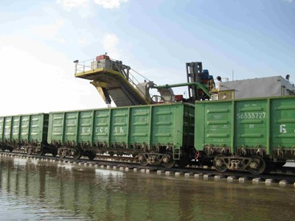
Задача 1. От озера Баскунчак до пристани Владимировка была проложена первая железная дорога в Астраханской области. Найдите дату её постройки, если она относиться к возрасту города Астрахани (1558) как 779 к 941.

Slide 6
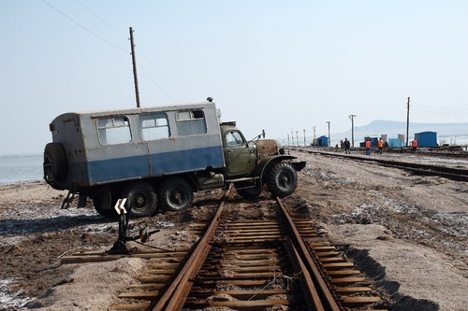
Задача 2.
Какой юбилей отмечает первая железная дорога Астраханской области, соединяющая озеро Баскунчак и пристань Владимировка, если возраст г. Астрахани на момент основания этой железной дороги составлял 324 года?

Slide 7
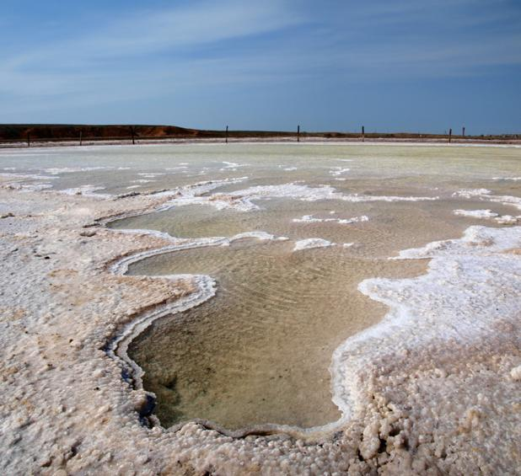
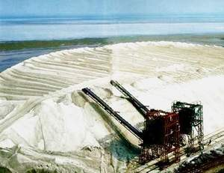
Задача 3. Используя данные составьте задачу.
В 1904 году Астраханская железная дорога благодаря транспортировке соли, принесла доход около 311 тыс. руб., что составляло 8,7 % денег затраченных на её строительство.
Озеро Баскунчак
Добыча соли

Slide 8
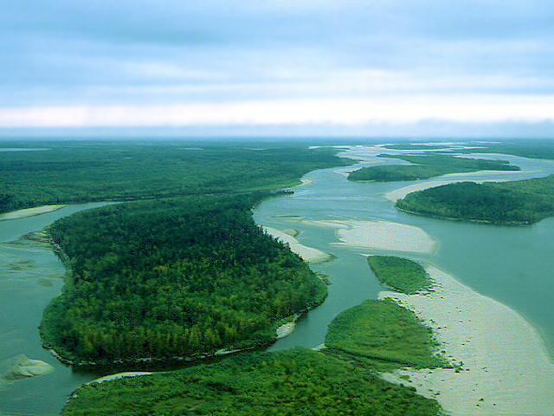
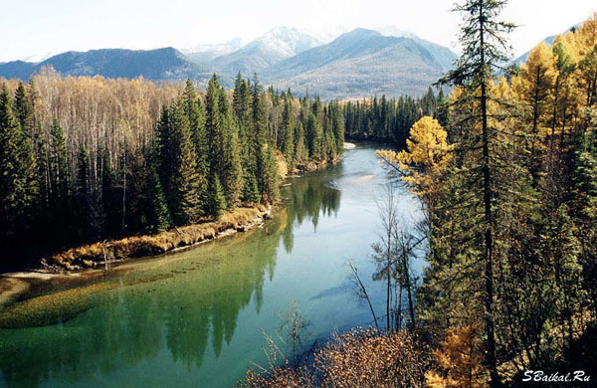
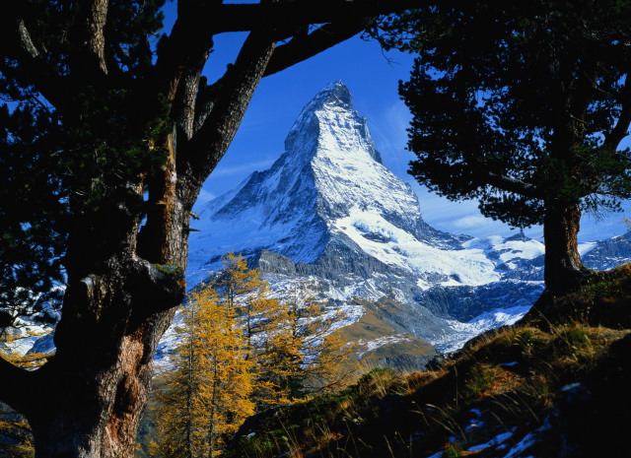
Задача 4. По состоянию на 2008 год в России был 141 государственный природный заповедник и национальный парк. Сколько в России природных заповедников и сколько национальных парков, если заповедников на 61 больше, чем парков?
Астраханский заповедник
Баргузинский заповедник
Большой Арктический заповедник

Slide 9
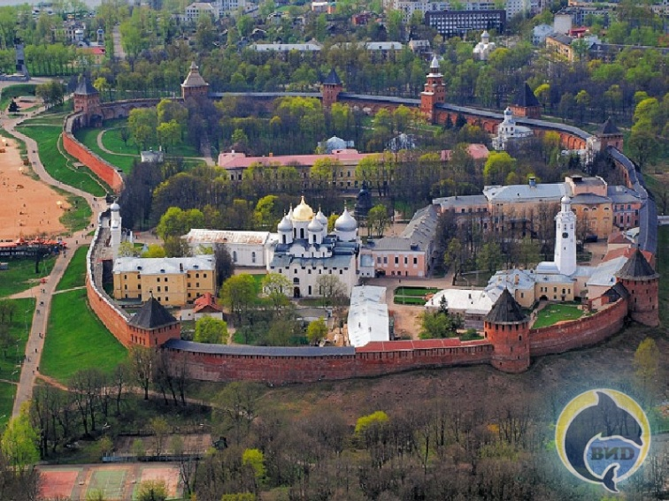
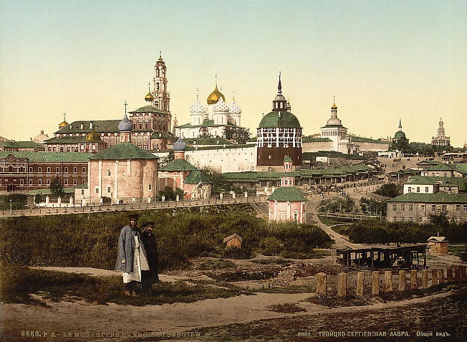
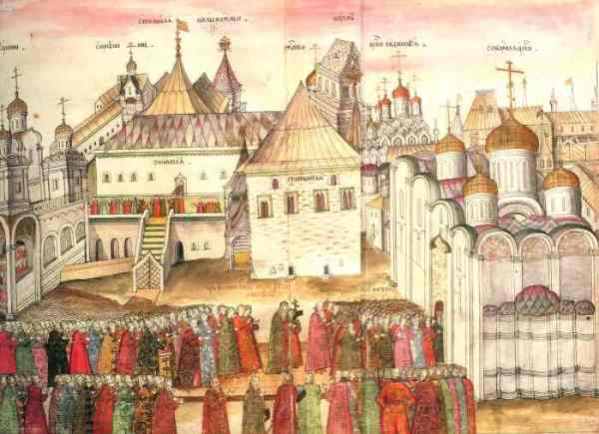
Задача 5. В середине XVIв. В Москве проживало 100000жителей и она была самым многолюдным городом Московского государства. После столицы по числу жителей выделялись города Великий Новгород и Псков. Количество жителей Пскова составляло 20 % от количества жителей Москвы и 80 % от количества жителей Новгорода. Сколько людей проживало в середине XVIв. в Великом Новгороде?
Москва
16 век
Псков
16 век
Великий Новгород
16 век

Slide 10
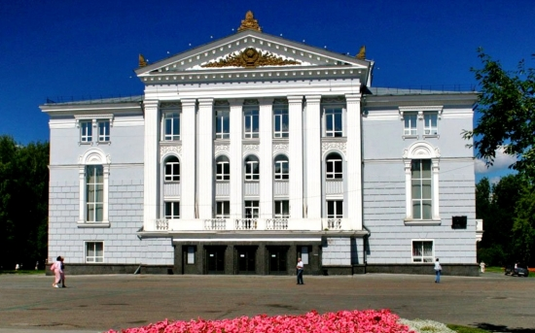
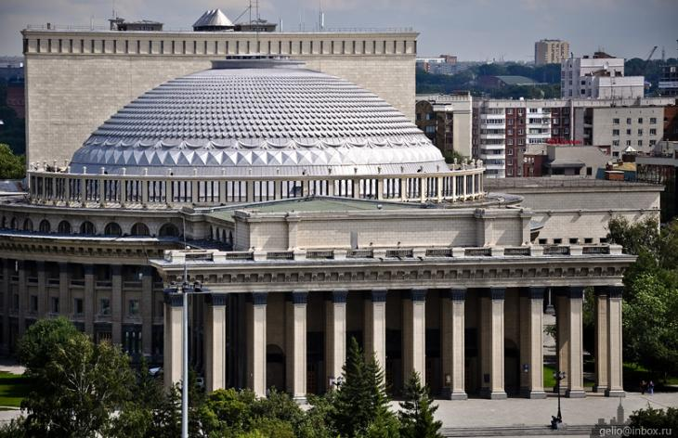
Задача 6. В зрительном зале Пермского театра оперы и балета 972 места, что составляет 81/148 количества мест для зрителей в большом зале Новосибирского театра оперы и балета. Сколько мест для зрителей в
большом зале Новосибирского театра оперы и балета?
Пермский театр оперы и балета
Новосибирский театр оперы и балета

Slide 11
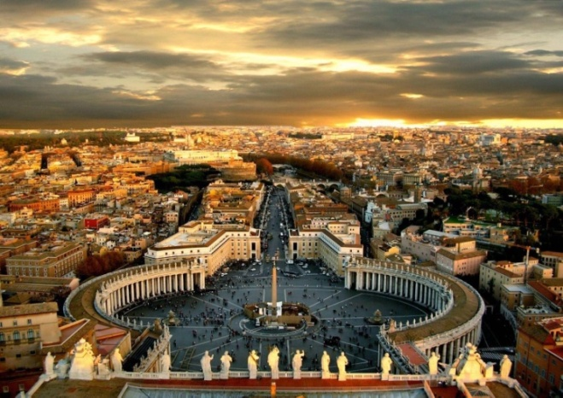
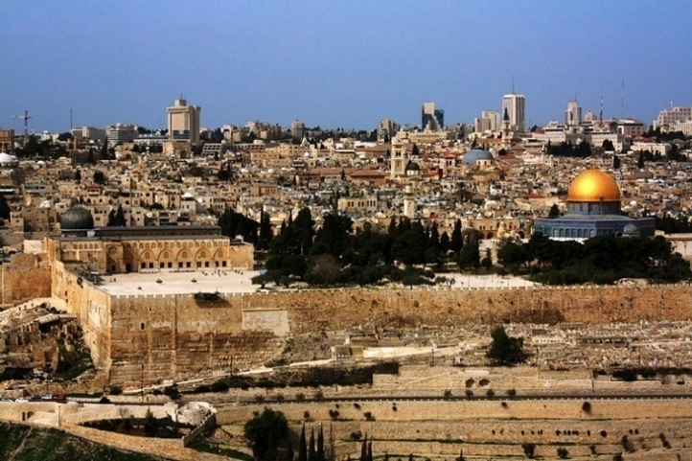
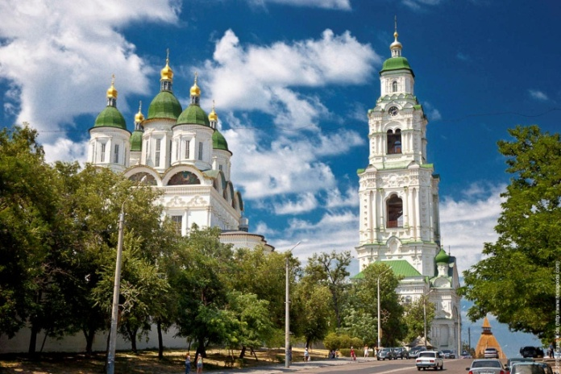
Задача 7. Площадь Ватикана в 47204,55 раза меньше площади Израиля. Площадь Израиля в 2,36 раза меньше площади Астраханской области. Вычислите площадь Астраханской области, если площадь Ватикана равна 0,44 км² ( ответ округлите до десятков).

Slide 12
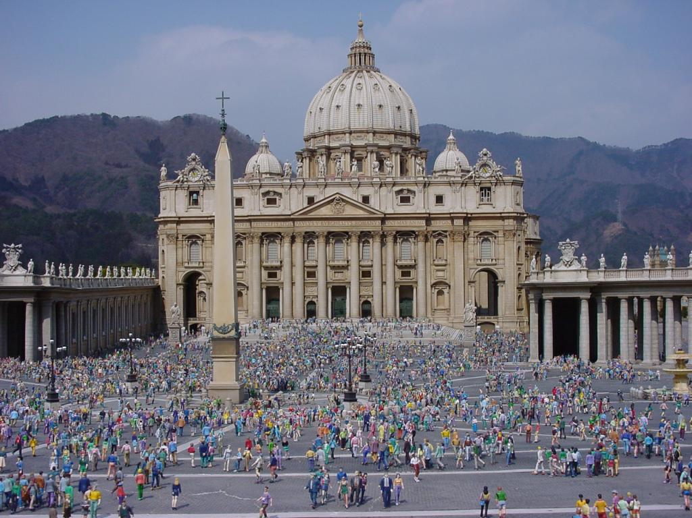
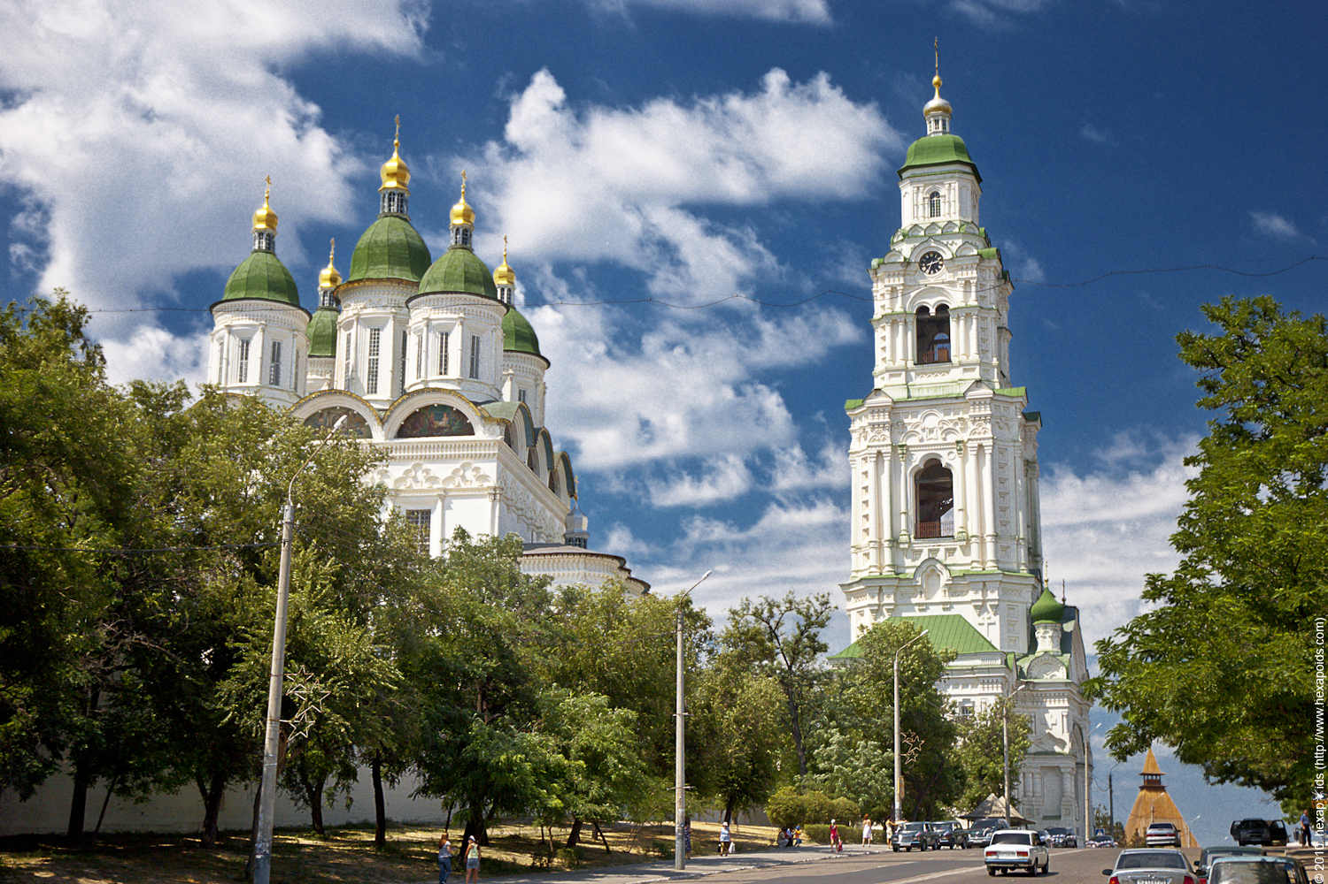
Задача 8. Население Ватикана составляет 832 человека, население острова Науру в 15,625 раза больше населения Ватикана, и в 78,02 раза меньше населения Астраханской области. Какова численность населения Астраханской области? (Ответ округлите до миллионных)

Slide 13
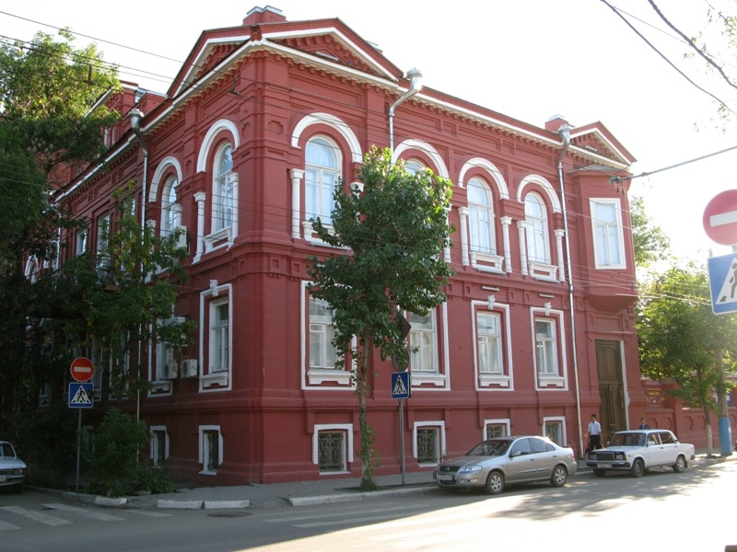
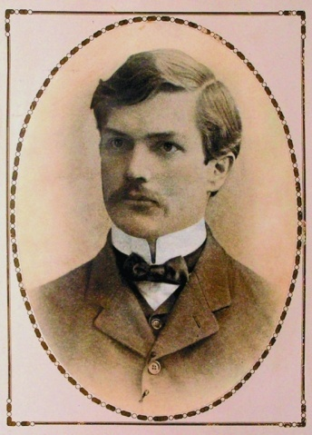
Задача 9. В 1919 году скончался П.М. Догадин. В декабре 2013 года Астраханской государственной картинной галереи имени Павла Михайловича Догадина исполнится 95 лет. При жизни или после его смерти была основана картинная галерея?

Slide 14
Задача 10. Самые популярные имена для мальчиков на 2011 год: Александр, Максим, Артём, Дмитрий, Антон, Егор, Олег, Иван, Кирилл, Денис. Для девочек: Анастасия, Дарья, Виктория, Анна, Мария, Полина,
Юлия, Александра, Наталья, Валерия, Ксения, Кристина. Родители не знают пол своего будущего ребёнка, но хотят назвать его одним из популярных имён. Какова вероятность того, что выбранное имя будет начинаться а) на «А»? , б) на «Д»?

Slide 15
Задача 11. В 2008 году Астрахань с широким размахом
Отметила свой 450 летний юбилей. В 1772 году
Астрахань посетил Пётр I. Через сколько лет после
основания города Пётр I приехал в Астрахань?

Slide 16
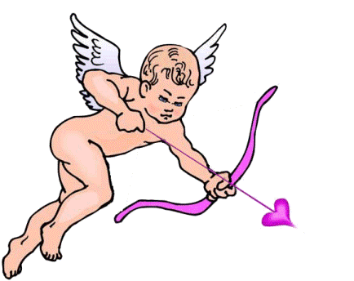
Задача 12. В 2011 году в Астраханской области было зарегистрировано 9230 браков, а в 2012 году 8697 браков. Вычислите прирост или снижение. Переведите в проценты, за 100% возьмите количество зарегистрированных браков в 2011 году(ответ округлите до десятых).

Slide 17
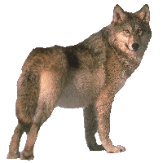
Задача 13. В Астраханской области по данным ежегодного зимнего маршрутного учета 2007 года зафиксировано 1398 голов волков, а в 2008 году на 238 голов больше. Сколько голов волков было в 2008 году?

Slide 18
Задача 14. Составьте круговую диаграмму о национальном
составе Астраханской области опираясь на данные переписи
населения 2002 года: русские – 69,69 %, казахи −14,19 %,
татары − 7,02 %, украинцы − 1,25 %, азербайджанцы − 0,82%,
калмыки – 0,71 %, армяне – 0,63 %, чеченцы −1% ,
другие национальности − 4,69%.

Slide 19
Задача 15. По данным Всероссийской переписи населения на
территории нашей области в 2002 году проживало 66,7 %
городского населения и 32,3 % сельского, а в 2010 году
67,7 % – городского и 33,3 % сельского. Составьте столбчатую
диаграмму по этим данным.

Slide 20
Задача 16. Проведите анализ данных и постройте столбчатую
диаграмму по данным Всероссийской переписи населения:
Численность постоянного населения
Всё население, в тыс. человек |  | Сельское население, в тыс. человек | Городское население, в тыс. человек | Сельское население, в тыс. человек | Городское население, в тыс. человек
2002 г. | 2010 г. | 2002 г. | 2002 г. | 2010 г. | 2010 г.
1005,3 | 1010,7 | 324,7 | 680,6 | 336,7 | 674
Таб. 1. Численность городского и сельского населения Астраханской области.

Slide 21
Варианты диаграмм построенных учащимися:
Рис. 1
Рис. 2.

Slide 22
Ресурсы
Математика 5, А.Г. Мерзляк, В.Б. Полонский, М.С. Якир , М., Вентана-Граф, 2013 г.
http://im3-tub-ru.yandex.net/i?id=04c5dd08bc1518bfeef6df96c3d886c4-132-144&n=21
http://im3-tub-ru.yandex.net/i?id=cb3de852f9de5a251eaa7231e996f54b-27-144&n=21
http://storage0.dms.mpinteractiv.ro/media/401/321/5109/5740674/1/vatican.jpg?width=600
http://m.ruvr.ru/data/2010/07/10/1226884762/9RIA-375223-Preview.jpg
http://im0-tub-ru.yandex.net/i?id=fa2c5ea7b0e9221bede5174e8be83e16-112-144&n=21

